Slide 1


Webinar: ontdek de meerwaarde van het MSP
[21/05/2026]

Slide 2
Agenda
1. Opening (Karel Stolper) 5 min
2. Het Mentaal Schakelpunt in vogelvlucht (Femke van de Pol) 15 min
3. Verdieping: de functie aanbodmonitor (Qurien Brouwer) 15 min
4. Deelnemende regio aan het woord (Stephan Hermsen) 10 min
5. Meedoen!? (Qurien Brouwer) 5 min
6. Vragen en gesprek (Karel Stolper) 10 min
Mentaal Schakelpunt

Slide 3

Het MSP in vogelvlucht
2

Slide 4
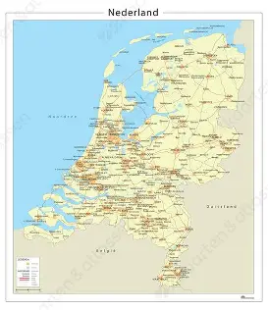


2. Aanleiding MSP
Lokaal initiatief
Lokaal initiatief
Lokaal initiatief
Lokaal initiatief
Lokaal initiatief
Lokaal initiatief
Lokaal initiatief
+
Lokaal initiatief
Lokaal initiatief
Lokaal initiatief
Lokaal initiatief
Mentaal Schakelpunt

Slide 5
2. Ambitie MSP
Behoefte aan het bundelen van (een deel van de) lokale initiatieven tot één landelijk initiatief
Zodat er schaalvoordeel gerealiseerd wordt en er afspraken gemaakt kunnen worden over interoperabiliteit
Mogelijk met de aanbodcatalogus (deel van het MSP) als landelijke nutsvoorziening
Mentaal Schakelpunt

Slide 6



2. Ambitie MSP
Verzekeraars nemen samen met, regio’s, zorg-, hulp- en brancheorganisaties het initiatief om een Mentaal Schakelpunt (MSP) te implementeren: een landelijk schakelpunt dat fungeert als verwijsondersteuner en mensen snel en passend toe leidt naar hulp of zorg, op de juiste plek.
Het Mentaal Schakelpunt zorgt voor een betere aansluiting tussen vraag en aanbod, snellere toegang tot zorg en meer transparantie voor zowel verwijzers als cliënten.
De MSP-organisatie ondersteunt regio’s bij het uniform realiseren van hun plannen. Dit doen wij in verbinding en met een hoog werktempo.
\
Digitale (zelf)hulp
HA
Eigen netwerk
Sociaal domein
POH GGZ
Generalistische GGZ
Specialistische GGZ

Slide 7

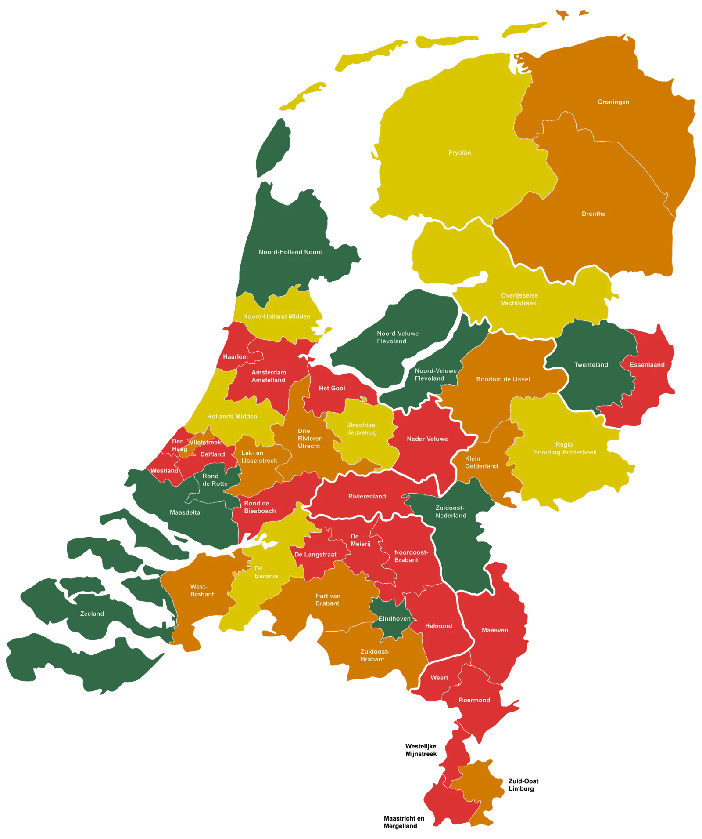










2. Deze partijen doen mee met het MSP
De tot nu toe betrokken regio’s:
Midden en West Brabant
Samen in Gezondheid (Oss, Uden Veghel
Eindhoven eo
Noord en Midden Limburg
Zuid Limburg
Drenthe
Rotterdam Rijnmond.
Mentaal Schakelpunt

Slide 8
2. Op deze manier zorgen wij voor verbinding
Landelijke tafel
Vertegenwoordiging van alle belangrijke partijen
Toetsten/ besluiten rondom landelijke kader en interoperabiliteit
Breed draagvlak organiseren
Regionale tafel
Vertegenwoordiging de deelnemende regio’s
Toetsen/ besluiten rondom product, proces en implementatie
Officiële opdrachtgever en geldschieter (via reeds toegewezen geld)
Kernteam
Diverse experts vanuit verschillende organisaties
Dagelijks werken aan het MSP onder leiding van programmamanager
Doorlopen balans zoeken tussen draagvlak en doorzetten
Mentaal Schakelpunt

Slide 9
2. Het MSP tot nu toe
1
3
Maart/ April
5
Formele opstart van het MSP (Kernteam) door alle betrokken partijen.
De Request for Proposal (RFP) voor de aanbodmonitor gaat officieel uit. Uit een groep van 9 inzendingen kiest het MSP een set aan partners
Start met de bouw van het MSP
Najaar 2025
juli
Request for inormation uitgezet om alle bestaande initiatieven in kaart te brengen.
De Regionale- en de landelijke tafel gaan van start.
Vormgeven van de tweede MSP module vraagverheldering. Dit doen wij inhoudelijk en via een tweede RFP.
Derde regionale tafel. Inmiddels zijn er 7 regio’s aangesloten.
0
2
4
Februari/ Maart
Mei
Mentaal Schakelpunt

Slide 10

Verdieping aanbodmonitor
3

Slide 11

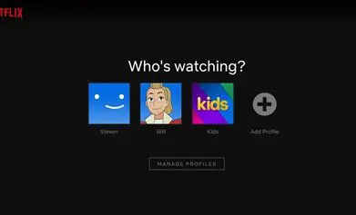


3. NETFLIX als voorbeeld
Vooraf per persoon aangeven waar je graag naar kijkt
Matching software die je voorkeuren koppelt aan het aanbod
Bibliotheek aan films en series en een app om ze op te kijken
2
3
1
Zorgvraagtypering door de cliënt zelf of de huisarts/ poh ggz/ in laten vullen
Matching software die zorgvraag/ ondersteuningsvraag en aanbod samenbrengen
Aanbod van alle GGZ/ SD aanbieders inclusief wachttijd en inclusiecriteria

Slide 12
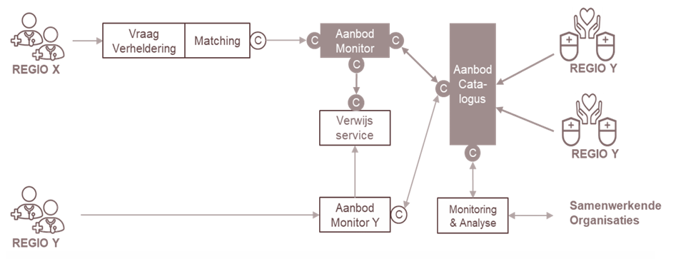
3. Hier werken wij aan – 3 bouwblokken
3
1
2

Slide 13
3. Hier werken wij aan – 3 bouwblokken
Rechts staan de bouwblokken van het MSP weergegeven.
Catalogus met daarin alle GGZ- en sociaal domein aanbieders inclusief actuele wachtlijstinformatie en inclusiecriteria.
Instrument om (vooraf) hulpvragen in kaart te brengen en te categoriseren zodat er gezocht kan worden naar de passende ondersteuning.
Een slimme matchingslogica die de verwijzer snel het meest passende en beschikbare (zorg) aanbod doet tonen.
3
1
2

Slide 14
3. RFP aanbodcatalogus (centrale database)
Voorgenomen besluit delen met de partijen die hebben ingestuurd, vervolgvragen stellen aan Partij 2 en Infosupport toets laten doen op architectuur.
3
1
Half mei
5
Voorstellen ontvangen. Plenaire beoordeling van de voorstellen door het kernteam
Definitieve besluitvorming in de regiotafel.
Formele terugkoppeling
Aan de slag!
1 juli
4 mei
Terugkoppeling aan de regiotafel (voorgenomen vervolgacties)
Op basis van alle uitgevraagde informatie het voorgenomen besluit voorbereiden
2
4
11 mei
26 mei
Mentaal Schakelpunt
Notes:
Opmerking: paarse cirkels vol maken + tijdlijn paars maken

Slide 15
3. Tijdslijnen
Start bouw van het MVP aanbodcatalogus/ aanbodmonitor deze zomer
Testen en opleveren MVP aanbodcatalogus/ aanbodmonitor einde jaar
Implementeren Aanbodcatalogus/ aanbodmonitor voorjaar 2027
Duaal aan dit proces werken we ook aan de vraagtypering en matching onderdelen van het MSP
Mentaal Schakelpunt

Slide 16
Regio aan het woord
4

Slide 17

Uitnodiging om in te stappen
5

Slide 18
Meedoen als regio?
Voor deelname aan het MSP gelden 5 uitgangspunten
Samen bouwen aan het gehele Mentaal Schakelpunt: Partijen committeren zich aan het geheel en zetten zich samen in om het Mentaal Schakelpunt te realiseren. Er is een intentie om niet alleen een Minimum Viable Product (MVP) te realiseren, maar alle bouwblokken die nodig zijn om het Mentaal Schakelpunt volledig te realiseren.
Gezamenlijk eigenaarschap: Het Mentaal Schakelpunt is van ons allemaal en voor ons allemaal. We opereren als één team, met gedeelde verantwoordelijkheid en werken in volledige transparantie.
Mentaal Schakelpunt

Slide 19
Meedoen als regio?
3. Samen beslissen via regiotafel: Het gezamenlijke belang gaat boven het individuele belang. Besluitvorming vindt plaats via de regiotafel.
4. Financiering en inzet: Transformatiegeld wordt ingezet voor financiering. Zorgverzekeraars hebben de intentie om hierin te kijken wat nodig is om regionale transformatieplannen aan te laten sluiten op de gezamenlijk omarmde planning van het Mentaal Schakelpunt.
5. Governance: Er is een intentie om een stichting zonder winstoogmerk op te richten, inclusief toezicht op bestuur. Zo wordt de uitvoering van de gezamenlijke opdracht, continuïteit en transparantie gewaarborgd.
Mentaal Schakelpunt

Slide 20
Meedoen als regio?
Wanneer deze aanpak van het MSP jullie als regio aanspreek kunnen jullie instappen op het initiatief. Dit doe je door de volgende 3 stappen te zetten.
1. Je maakt je interesse kenbaar via ons algemene emailadres: info@mentaalschakelpunt.nl
2. Wij nodigen jullie uit voor een gezamenlijke detailsessie op 18 juni. Hier doorlopen wij het MSP in detail en is er de gelegenheid om in dialoog te gaan en vragen te stellen.
3. Wanneer een regio officieel mee wil doen met het MSP ontvangen zij een intentieverklaring. Na het ondertekenen hiervan doe je mee!
Mentaal Schakelpunt

Slide 21
Vragen en gesprek
6

